Slide 1
Образовательная программа направления «Информационные системы (Магистратура)»

Slide 2
Business analytics Бизнес-аналитика

Slide 3
Business analytics
Основными конкурентными преимуществами Образовательной Программы «Бизнес-аналитика» можно назвать то:
1) что она ориентирована на потребности современной кадровой политики в области бизнес-анализа;
2) востребована на рынке образовательных услуг в силу актуальности, новизны и недостаточности образовательных программ по подготовке бизнес-аналитиков;
3) профессиональный цикл дисциплин имеет настраиваемый блок по выбору магистрантов, что максимально учитывает их интересы к определенным направлениям аналитической деятельности, а также программа обеспечивает стартовый интеллектуальный капитал для академической и научной карьеры.

Slide 4
Business analytics
Models and methods of data organization
Intelligent data analysis
1
3
High performance computing and systems
4
Pattern Recognition and Decision Making
6
Information Security Management
9
Mathematical programming
5
Project Risk Management
7
Analysis, modeling and design of IS
2
Business Process Modeling
8
Ведущие позиции:
Архитектор Информационных Систем и ИТ-бизнеса
Бизнес-аналитик
IT-менеджер
Менеджер бизнес-процессов
Руководитель направлений и бизнес-проектов
Бизнес-аналитик в области IT
Интегратор бизнес-процессов
IT-аудитор
IT-аналитик

Slide 5
Результаты обучения ОП:
РО15: Использовать математический и алгоритмический аппараты, применяемые при решении задач распознавания образов и принятия решений.
РО1: Формулировать и решать проблемы, возникающие в ходе исследований, разрабатывать и осваивать методы научного исследования, овладеть навыками ведения самостоятельной научно-исследовательской деятельности.
РО2: Применять современные методы и методики преподавания аналитических дисциплин в высших учебных заведениях, применять психологические знания в практической работе для оптимального создания и развития системы взаимодействия с обучающимися.
РО3: Моделировать процессы и объекты на базе стандартных пакетов автоматизированного проектирования и исследований.
РО4: Анализировать, интерпретировать и синтезировать информацию при оформлении, представлении и обсуждении результатов профессиональной деятельности.
РО5: Анализировать профессиональную информацию, структурировать и представлять в виде аналитических отчетов с обоснованными выводами и рекомендациями.
РО6: Проводить системный анализ предметной области исследования, выбирать рациональные методы для проведения бизнес анализа, проводить анализ, оценку и прогнозирование состояния ситуации в организации с применением аналитических платформ и инструментов.
РО7: Критически оценивать и адаптировать к современным условиям научные результаты, полученные отечественными и зарубежными исследователями в области бизнес – анализа.
РО8: Организовывать и планировать аналитическую работу, использовать результаты анализа в управлении бизнесом, руководить подготовкой и реализацией инновационных проектов, разрабатывать варианты управленческих решений и аналитически обосновывать их выбор.
РО9: Обрабатывать экспериментальные и статистические данные, вырабатывать навыки установления адекватности математических моделей процессов.
РО10: Применять совокупность методов и средств, а также инструментов автоматизированного процесса проектирования и разработки программного обеспечения.
РО11: Применять технологии анализа данных и машинного обучения для решения конкретных практических задач.
РО12: Использовать возможности универсальных программных инструментов и аналитических платформ для поиска закономерностей, отношений, правил, знаний в электронном наборе данных.
РО13: Использовать различные методы оптимизации при решении задач бизнес-анализа.
РО14: Проводить предпроектное обследование объекта проектирования, системного анализа ПО, применяя современные инструментальные программные средства для решения задач моделирования бизнес-процессов и бизнес-систем.
РО15: Использовать математический и алгоритмический аппараты, применяемые при решении задач распознавания образов и принятия решений.

Slide 6
Продолжение в PhD
Бакалавриат (4 года)
Магистратура
(2 года)
Докторантура (3 года)
Бакалавр техники и технологий по ИС
Магистр технических наук по ИС
PhD
Докторантура
Clever Systems
Магистратура
IT Project Management
Business Analytics

Slide 7
Академическая мобильность
Universiti Tenaga
Nasional
Carnegie Mellon
University
Inha University
Geneva information
technology institute
Korea Advanced Institute
of Science and Technology
Purdue University

Slide 8
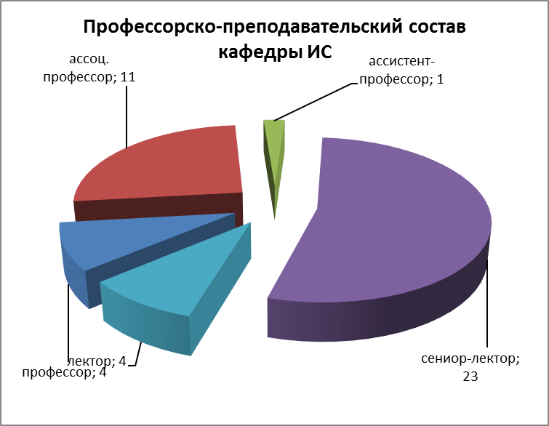
Информация о кафедре
«Информационные системы»
Институциональная и специализированная аккредитацию по всем направлениям ASIIN (Германия)
1-й в рейтинге по специальности бакалавриата и магистратуры (2019 )
Более 700 выпускников ИС
97,6% трудоустроены
Наши работают в:
80% ППС имеют зарубежное образование
70% учились по программе Болашак

